Slide 1








Bài 19 – Tiết 3

Slide 2

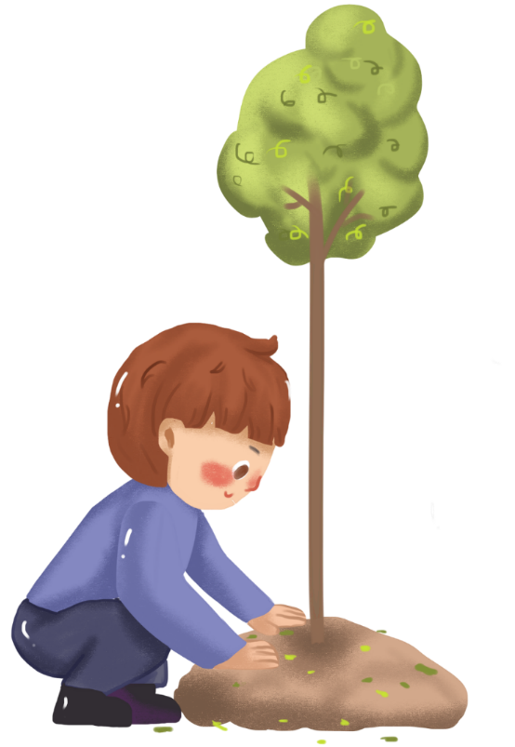
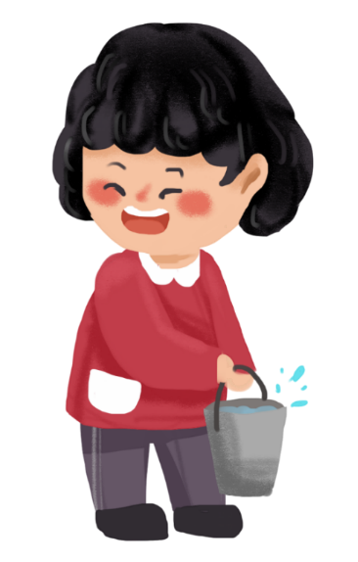

Slide 3



Trò chơi
Ai nhanh Ai đúng?
Lớp chia thành 2 đội:
Đội A
Đội B
Một đội giơ hình ảnh về cây và động vật, đội còn lại nói nhanh tên loại cây, động vật đó. Đội nào trả lời nhanh, đúng nhất → chiến thắng

Slide 4


Slide 5


Báo cáo kết quả dự án: Trồng và chăm sóc cây
Thời gian và cách trồng, chăm sóc
Tiến trình phát triển của cây.
Tên sản phẩm: Cây đã trồng

Slide 6
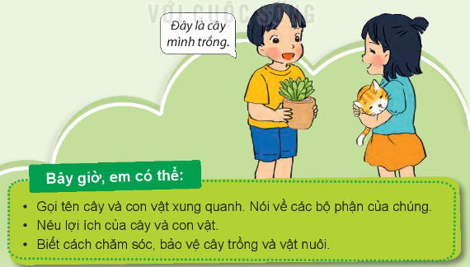

Slide 7


